Slide 1
グシャの世界史探究授業 ギリシア文明⑩
アレクサンドロス大王
とヘレニズム時代
アレクサンドロス大王が与えた影響とは？

Slide 2
ここ
資料：『詳説世界史研究』山川出版社

Slide 3
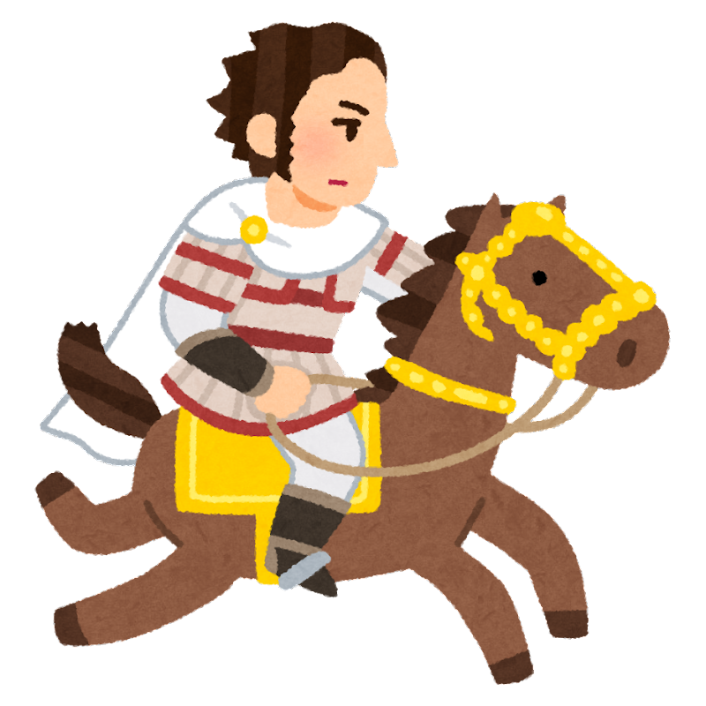
ペルシア戦争
アテネ・スパルタ
VS
アケメネス朝
ペロポネソス戦争
アテネ
VS
スパルタ
テーベ
ヘレニズム時代
マケドニア(アレクサンドロス大王)

Slide 4
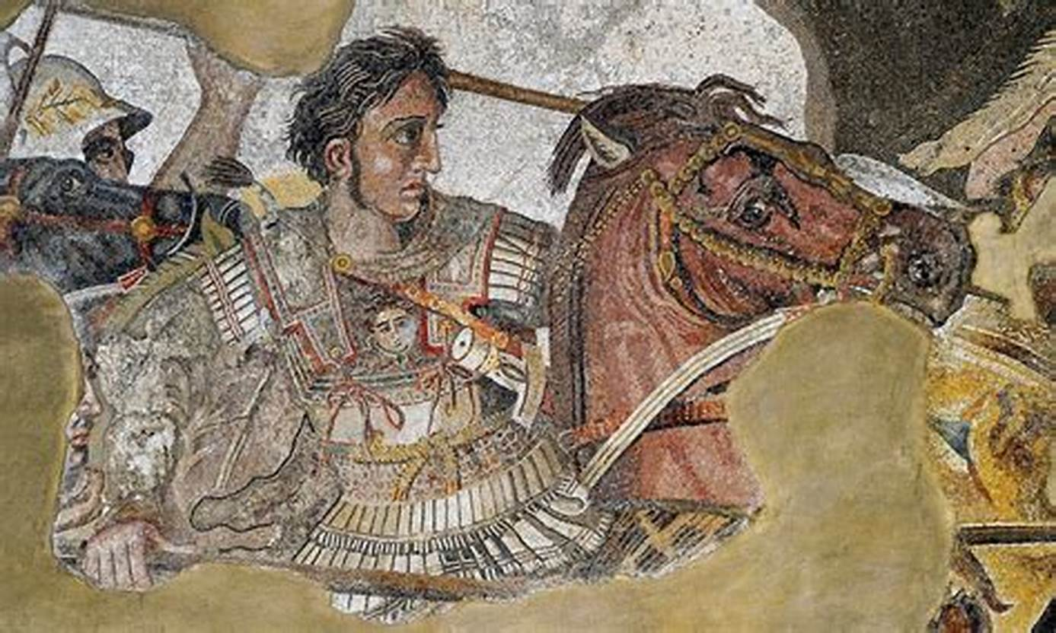
アレクサンドロス3世（大王）の東方遠征
２０歳でマケドニア王に即位
父フィリッポス２世の暗殺で
過去の侵攻への復讐だ！
アケメネス朝ペルシアへ遠征：東方遠征
ポリスを喪失したギリシア人たちの不満のはけ口？
実際は・・・

Slide 5
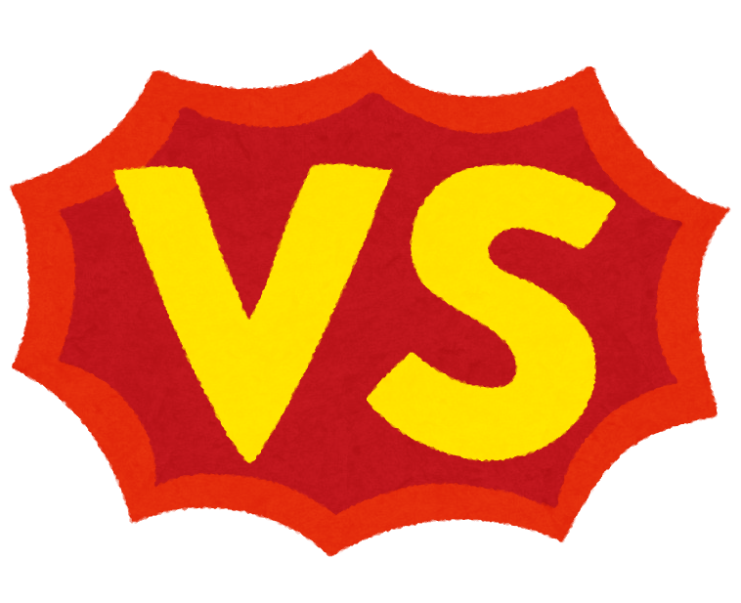
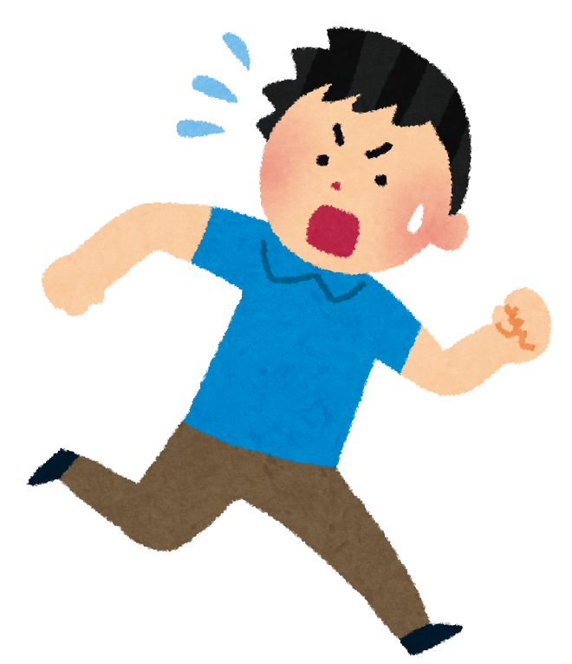
イッソスの戦い
マケドニア
アレクサンドロス大王
アケメネス朝ペルシア
ダレイオス３世
アレクサンドロス大王が自ら敵本陣に突撃
ダレイオス３世が逃亡
妻子ともに
置き去りに
マケドニアの勝利

Slide 6
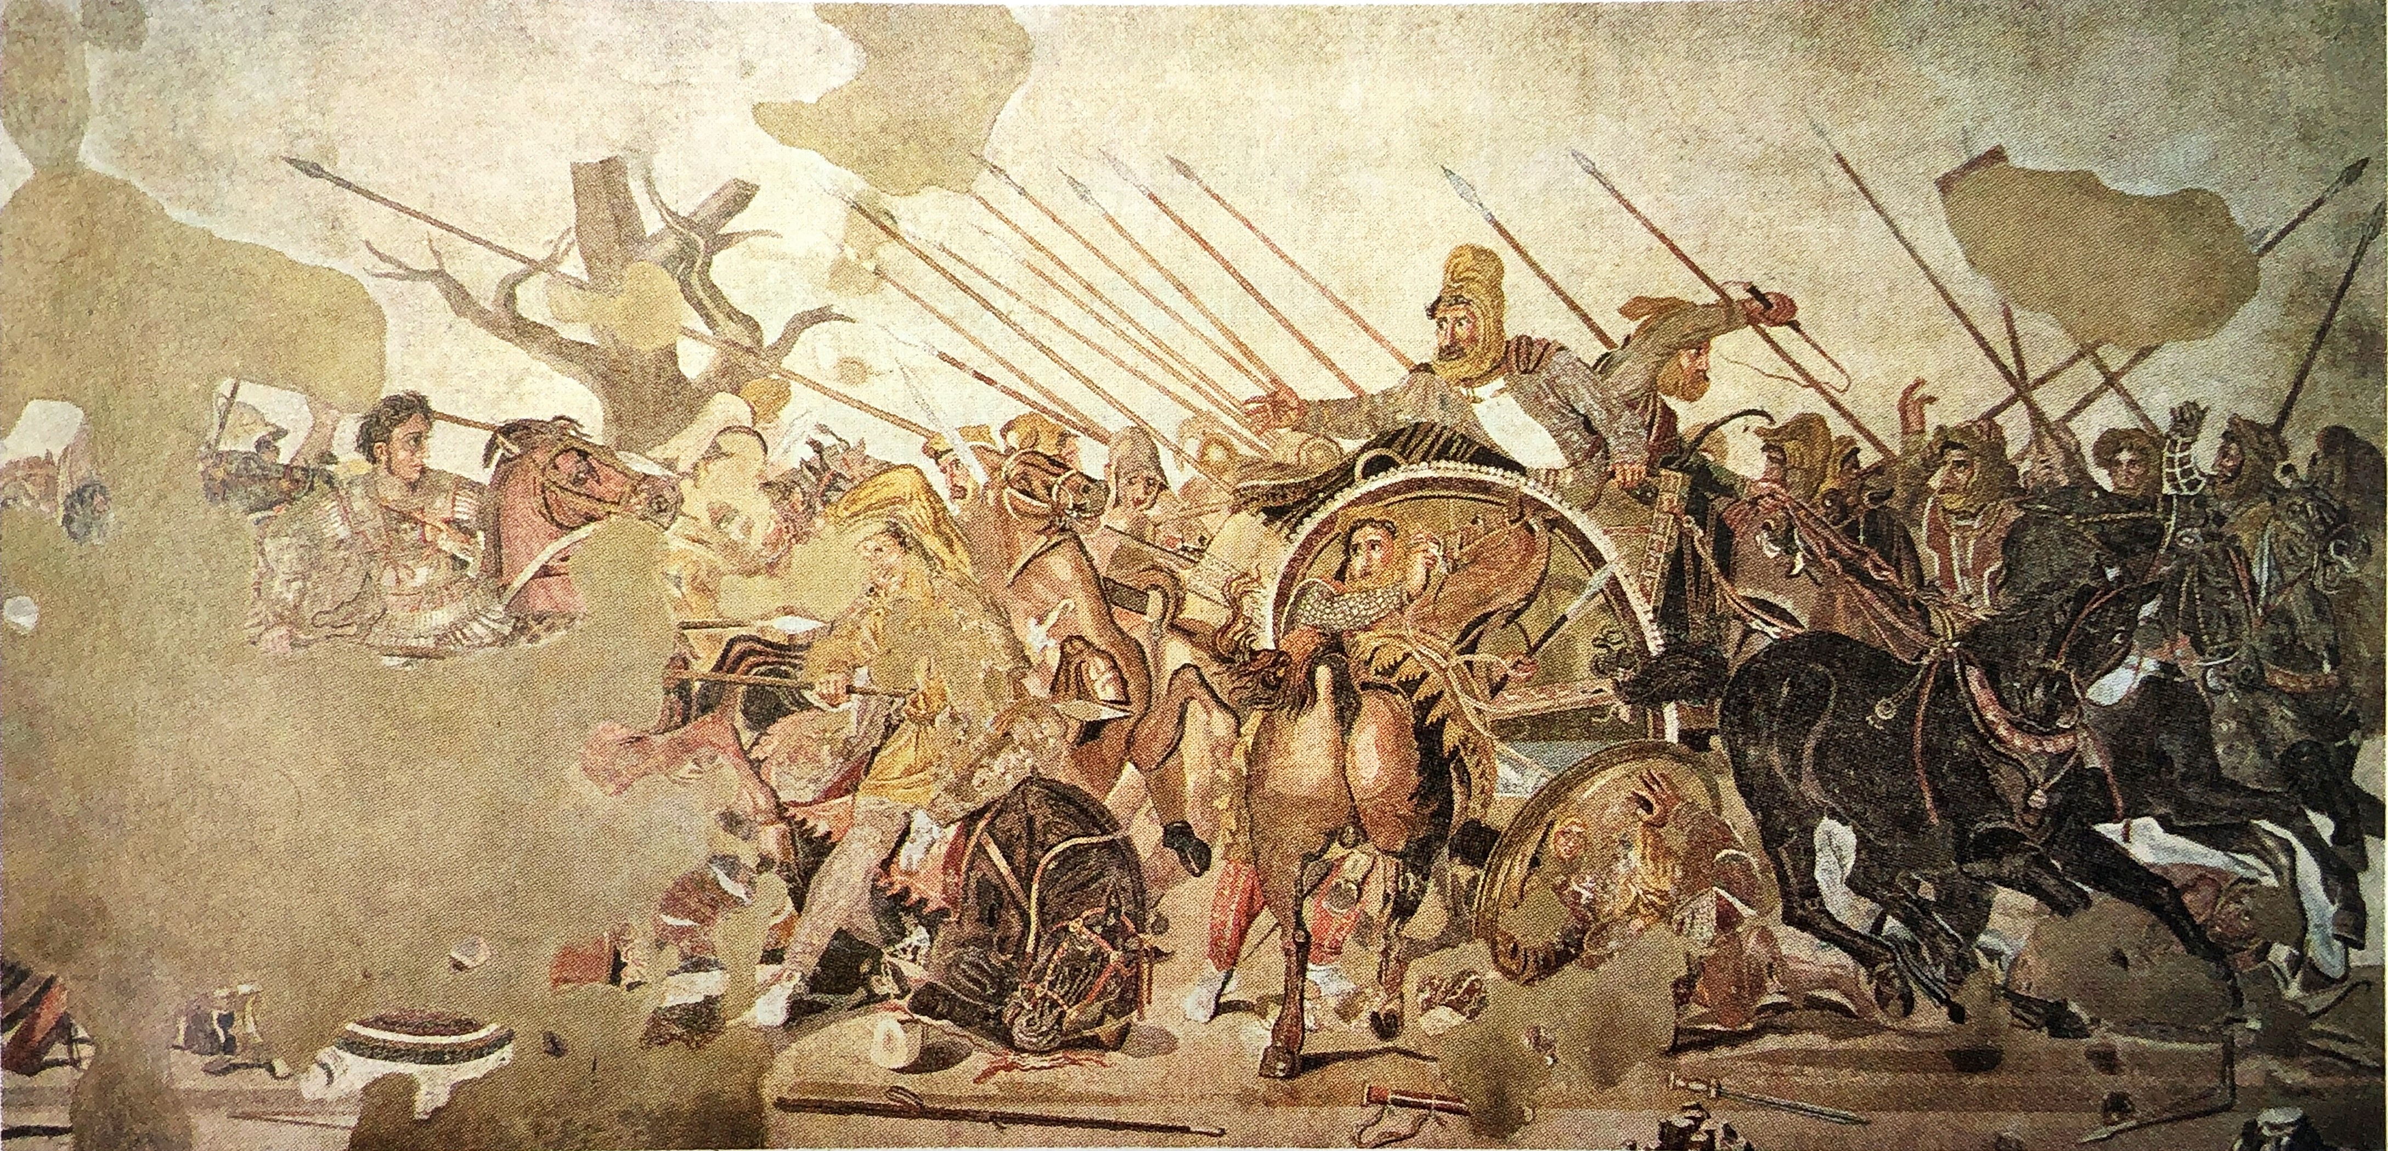
資料：『詳説世界史探究』山川出版社

Slide 7
アレクサンドロス3世（大王）の東方遠征
・イッソスの戦いでアケメネス朝ペルシアに勝利
・フェニキア人を苦戦の後、支配して地中海覇権ＧＥＴ
帝国各地に建国
・エジプトが無血降伏 → アレクサンドリア建設
・アルベラの戦いでアケメネス朝ペルシアに勝利
・アケメネス朝ペルシアの滅亡

Slide 8
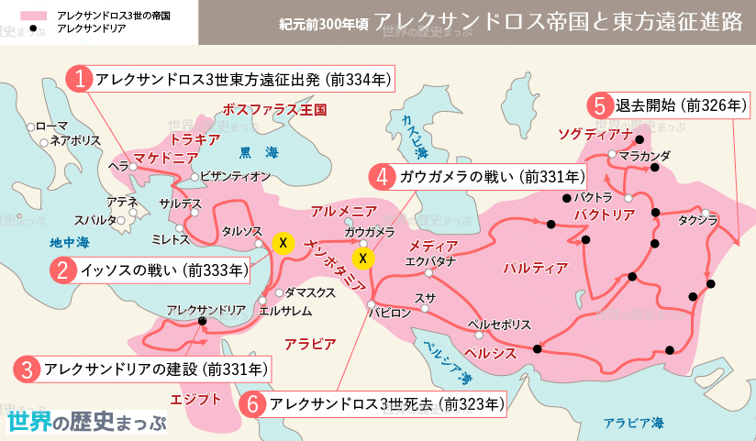

Slide 9
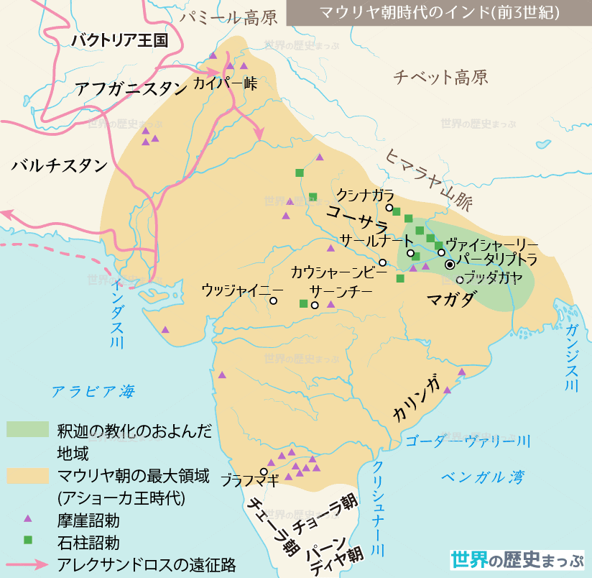
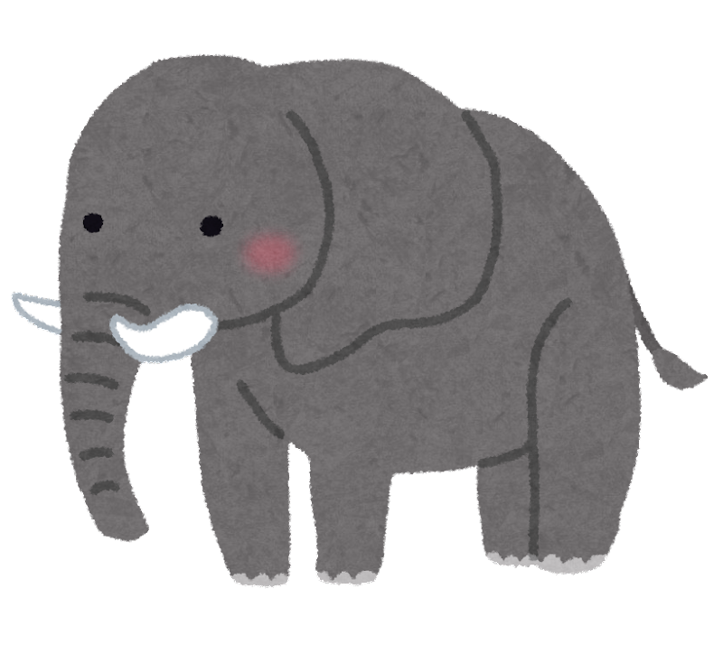
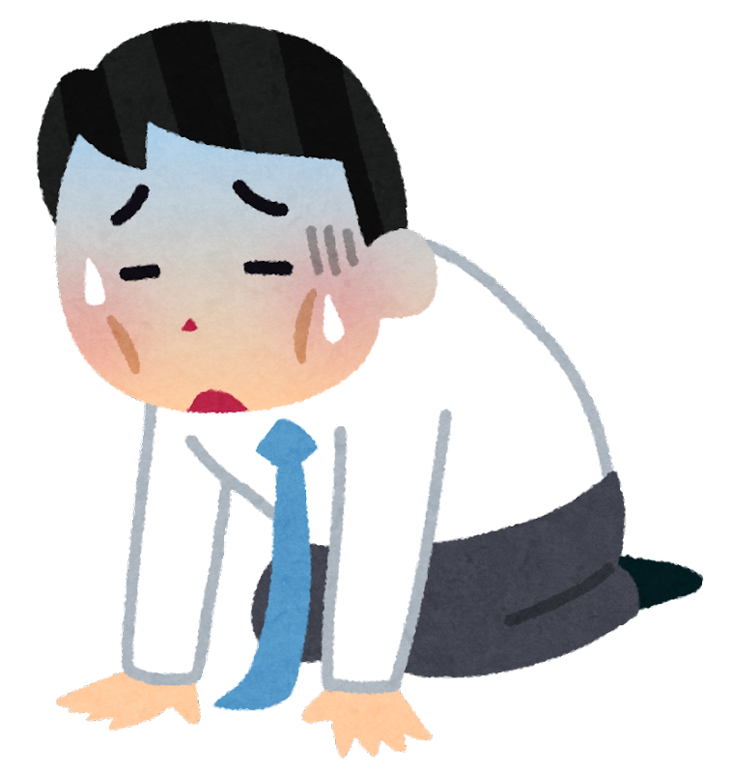
アレクサンドロス
アレクサンドロス軍
ナンダ朝マガダ国
インド象部隊に苦戦
＆
長期遠征の疲労
退却

Slide 10
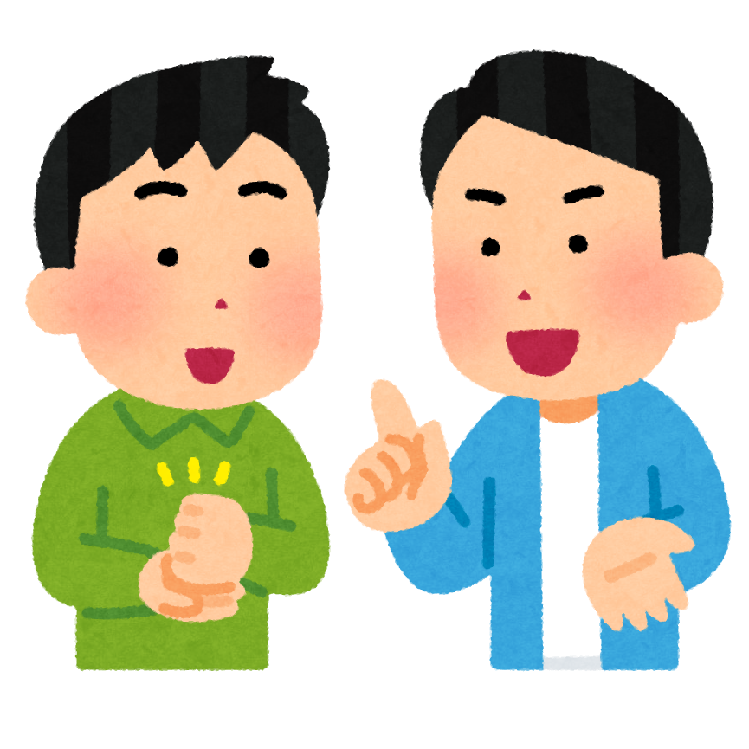
アケメネス朝ペルシア
ペルシア王
宗教儀礼を通して
「統治者」として認め
てもらうため
エジプト
ファラオ
被征服民に
各国の統治体制を維持

Slide 11
アケメネス朝ペルシア
ペルシア王
批判的な立場も・・・
部下による殺害未遂
エジプト
ギリシア人の反発
ファラオ
各国の統治体制を維持

Slide 12
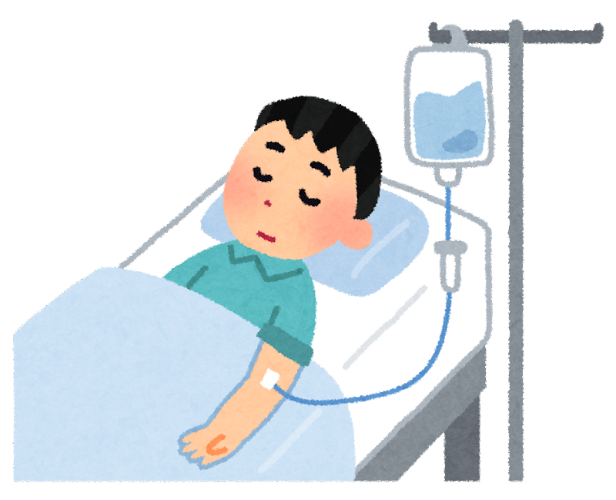
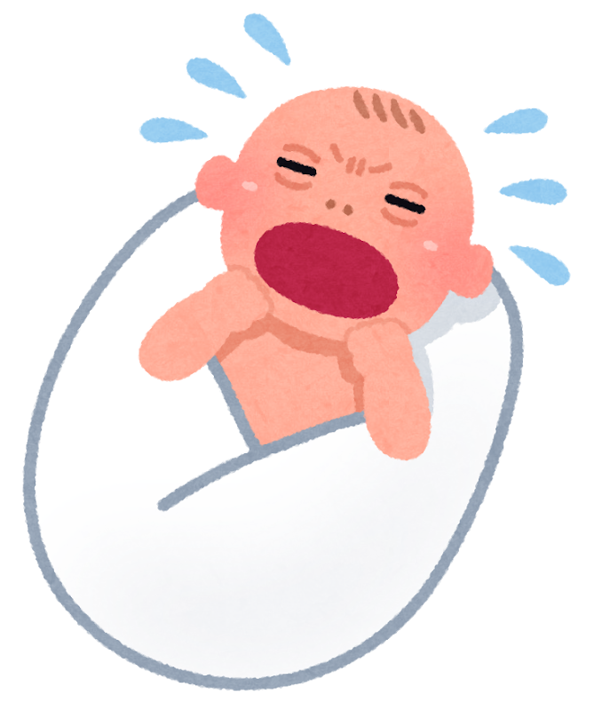
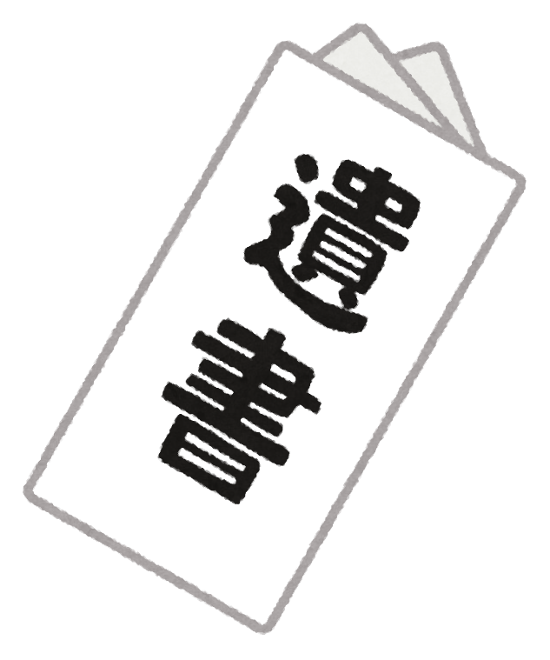
アレクサンドロスの急死
跡継ぎ
摂政
32歳
異母兄弟
有力部下

Slide 13
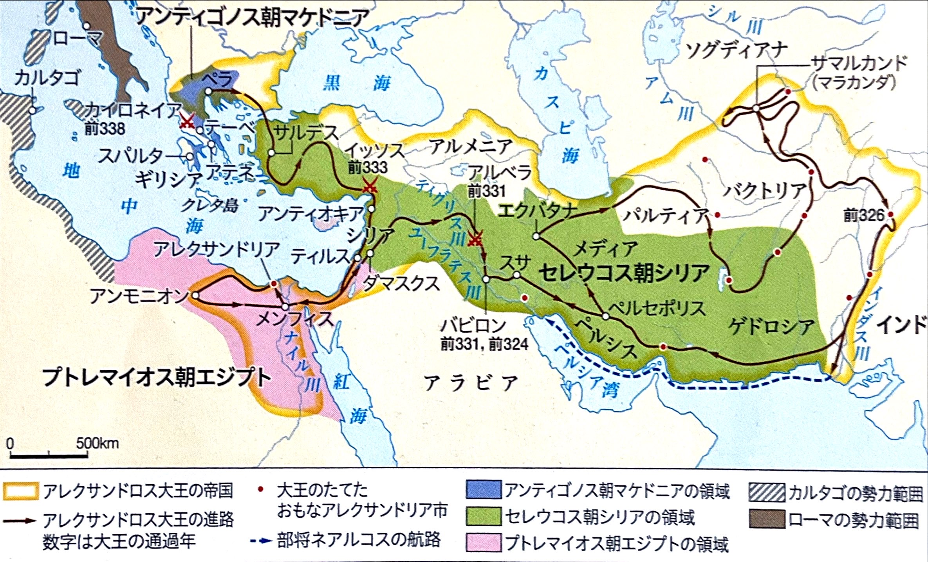
資料：『詳説世界史探究』山川出版社

Slide 14
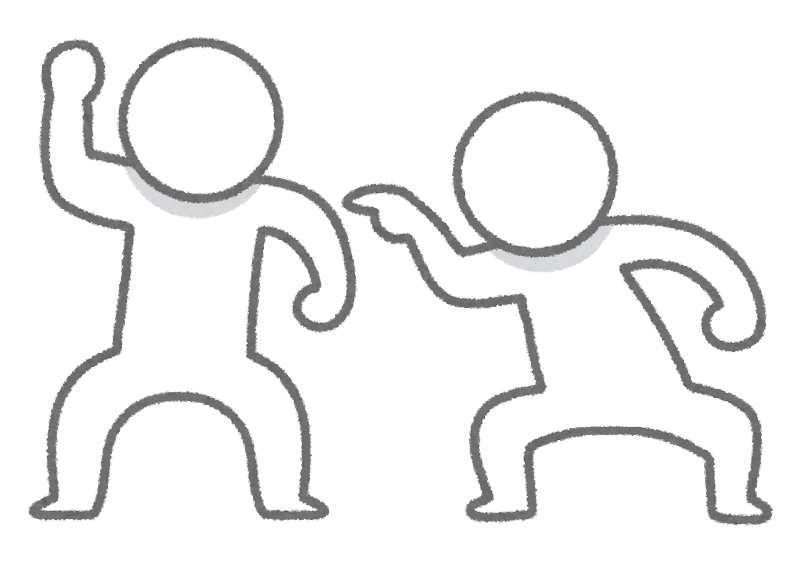
将軍たちで総督領を
分け合おう
俺が後継者だ！
俺が後継者だ！
摂政
後継者（ディアドコイ）争い
＝ ディアドコイ戦争

Slide 15
ヘレニズム時代
アレクサンドロス大王の東方遠征
約３００年
プトレマイオ朝エジプト滅亡
・各地にギリシア風の都市建設
→ エジプトのアレクサンドリアなど
・オリエントなどにギリシア文化波及

Slide 16
アレクサンドロス大王とヘレニズム時代
・アレクサンドロス大王：フィリッポス２世の息子
・東方遠征：対アケメネス朝ペルシア遠征
・イッソスの戦い：アレク（勝）VS ダレイオス３世（負）
→ 後、アケメネス朝ペルシア滅亡
・大王の急死 →部将たちの後継者争い（ディアドコイ戦争）
・アンティゴノス朝マケドニア
・セレウコス朝シリア
・プトレマイオス朝エジプト
・ヘレニズム時代：東方遠征から約３００年間
・各地にギリシア風の都市（アレクサンドリア）
・オリエントやその周辺にギリシア文化波及

